Slide 1

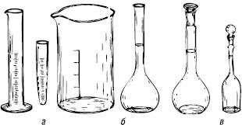
Вступний контроль по темам: «Приготування складних порошків. Тритурації. Суспензії та емульсії. Настої та відвари.»
Дозування лікарських засобів за масою. Будова і перевірка тарирних і ручних ваг. Особливості дозування лікарських засобів за масою залежно від їх консистенції.
ОДЕСЬКИЙ НАЦІОНАЛЬНИЙ МЕДИЧНИЙ УНІВЕРСИТЕТ
КАФЕДРА ТЕХНОЛОГІЇ ЛІКІВ
Практичні заняття з дисципліни «Технологія ліків»
Презентацію підготував:
д.фарм.н. Борисюк І.Ю.
доц. Фізор Н.С.
ас. Молодан Ю.О.
ас. Акішева А.С.

Slide 2
План:
1. Визначення терези
2. Класифікація терезів
3. Метрологічні властивості терезів
4. Гирі і важки
5. Дозування по обсягу і краплям
6. Аптечна бюретка
7. Аптечна піпетка
8. Дозування по краплям
9. Калібрування нестандартного каплемера
1. Шляхом п'ятикратного відважування 20 крапель відповідної рідини
10. Калібрування нестандартного каплемера
2. Шляхом п’ятикратного відмірювання 3 мл рідини краплями
11. Приклад розв’язування задач
12. Тести

Slide 3
1. Терези є приладом, призначеним для визначення вагової маси лікарських засобів за способом порівняння її з еталонами мас (з умовно прийнятими одиницями – гирями).

Slide 4
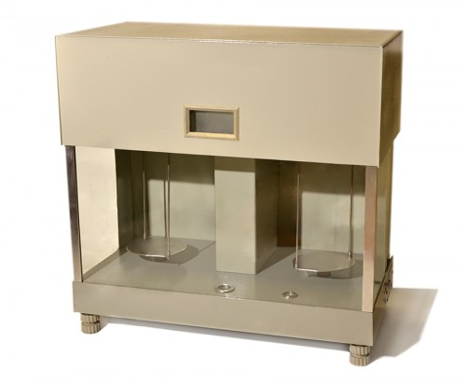
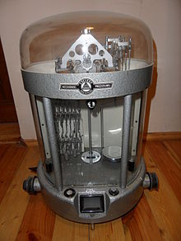
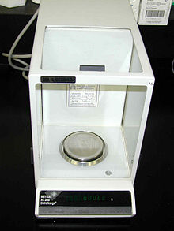
2. З точки зору метрологічної характеристики (стійкість, сталість показань, точність і чутливість) розрізняють терези:
Метрологічні
Зразкові
Аналітичні
Технічні
-призначені для звірення маси робочих еталонів з державним еталоном. Це терези вищої точності, спеціальної конструкції, за їх коливаннями спостерігають із сусідньої кімнати за допомогою спеціальних оптичних пристроїв;
-для звірення
і перевірки гир;
-для зважування
при точних хімічних аналізах;
- 1-го, 2-го і 3-го класів

Slide 5
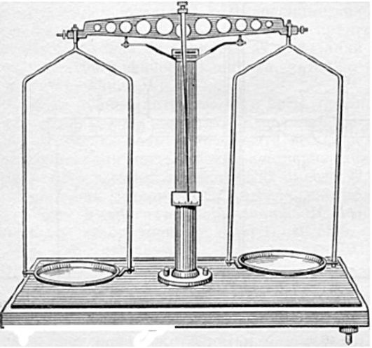
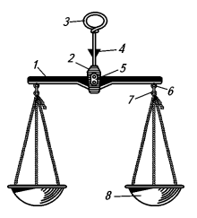
2. Для приготування лікарських препаратів в умовах аптечної практики застосовують рівноплечі терези 2-го класу:
-технічні аптечні (тарні)
-ручні аптечні.
Тарні терези служать для відважування твер­дих, густих і рідких речовин. Виготовляються вони з межами допустимих навантажень від 50 г до 1 кг. Тарними їх називають тому, що дозуванню за масою завжди передує операція тарування - зрівноважування маси тари за допомогою дробу чи іншого тарувального матеріалу.
Весы ручные аптечные (марки ВР) предназначены для дозирования по массе сухих лекарственных веществ в количествах от 0,02 до 100,0 г, а также для проведения технических анализов.

Slide 6
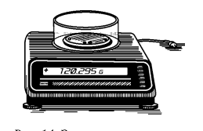
Широкого застосування знаходять електронні ваги

Slide 7
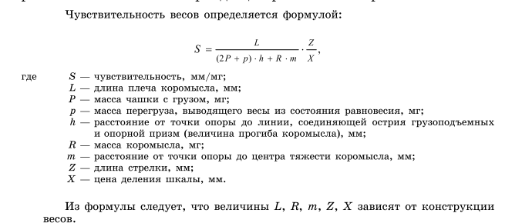
3. МЕТРОЛОГІЧНІ ВЛАСТИВОСТІ ТЕРЕЗІВ
Стійкість – здатність терезів, виведених зі стану рівноваги, швидко повертатися до первинного положення.
Сталість показань – здатність терезів показувати одні і ті ж результати при багаторазових визначеннях маси тіла, що проводяться на цих терезах в одних й тих же умовах.
Чутливість – здатність терезів показувати мінімальну зміну навантаження у момент рівноваги.
Перевірка чутливості терезів
Чутливість, виражену абсолютним значенням вантажу, що викликає стандартне відхилення стрілки, називають абсолютною чутливістю (Saбc), або абсолютною помилкою зважування.
проводиться шляхом визначення мінімального навантаження (мг), що викликає стандартне відхилення стрілки від положення рівноваги. За стандартне відхилення приймають відхилення стрілки, рівне 5 мм (або трьом розподілам шкали) для тарирних ваг і вихід стрілки з обоймиці до половини своєї довжини з утворенням кута, рівного приблизно 5 °, для ручних ваг.

Slide 8
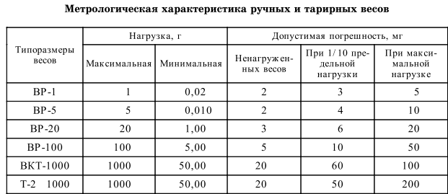

Slide 9

3. МЕТРОЛОГІЧНІ ВЛАСТИВОСТІ ТЕРЕЗІВ
Відносна чутливість терезів (S_{відн})може бути виражена відношенням мінімального вантажу P, що викликає помітне відхилення стрілки від нульового положення шкали, до наважки n, що лежить на одній чашці терезів, тому що чутливість терезів може трохи варіювати в залежності від величини навантаження:
Визначення помилки зважування. На одних і тих же терезах вантаж можна зважити з різною точністю. Найбільша точність може бути отримана тоді, коли наважка близька за значенням до найбільшого допустимого навантаження терезів. Помилка зважування зростає, якщо переходять межу граничного або мінімального навантаження, яке позначене на коромислі цих терезів.
Щоб зробити висновок, наскільки правильно обрані терези для визначення маси речовини, потрібно встановити точність зважування або відносну помилку (у %).
Точність або правильність – здатність терезів показувати правильне співвідношення між масою речовини, що зважується і відповідними гирями.

Slide 10
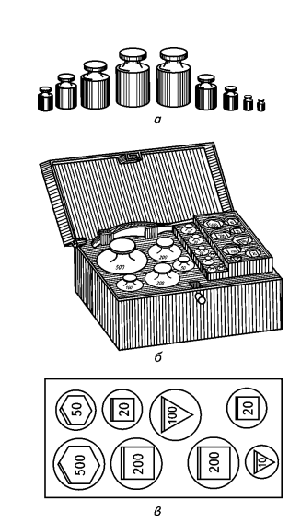
4. Гирі і важки
Важок являє собою набір гир.
Гирі - це заходи безумовно встановленої маси (ваги), які слугують для вимірювання маси тіла за вагою.
У повсякденному аптечній практиці основною одиницею виміру маси лікарського засобу є грам - тисячна частка кілограма. Назви нижчих одиниць часток грама утворюються за допомогою латинських приставок «деци» (0,1), «санти» (0,01), «мілі» (0,001). У рецепті слово «грам» або його позначення «г» опускається. Будь-яке число в рецепті, позначене десятковими знаками, цілими чи дробовими, приймається за вираження кількості речовини в грамах, якщо немає інших позначень.

Slide 11
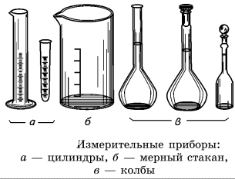
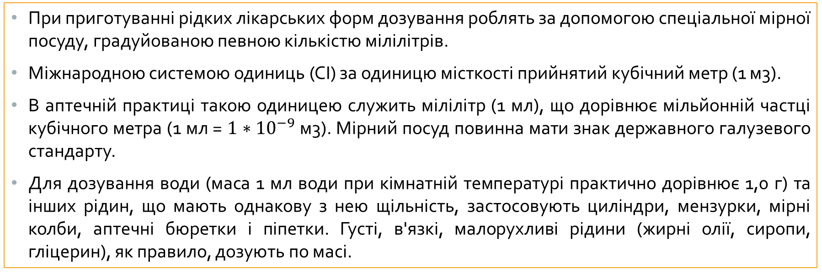
5. ДОЗУВАННЯ ПО ОБСЯГУ І краплям
При приготуванні рідких лікарських форм дозування роблять за допомогою спеціальної мірної посуду, градуйованою певною кількістю мілілітрів.
Міжнародною системою одиниць (СІ) за одиницю місткості прийнятий кубічний метр (1 м3).
В аптечній практиці такою одиницею служить мілілітр (1 мл), що дорівнює мільйонній частці кубічного метра (1 мл = $1∗{10}^{−9}$ м3). Мірний посуд повинна мати знак державного галузевого стандарту.
Для дозування води (маса 1 мл води при кімнатній температурі практично дорівнює 1,0 г) та інших рідин, що мають однакову з нею щільність, застосовують циліндри, мензурки, мірні колби, аптечні бюретки і піпетки. Густі, в'язкі, малорухливі рідини (жирні олії, сиропи, гліцерин), як правило, дозують по масі.

Slide 12
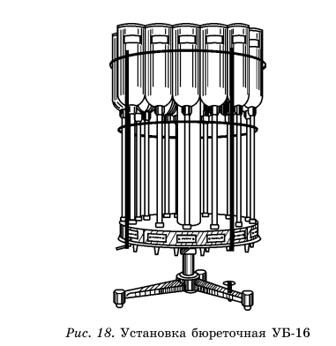
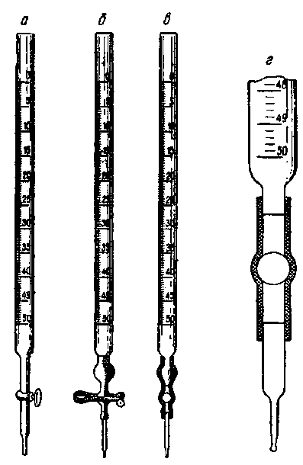
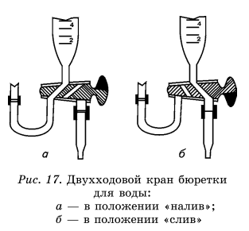
6. Аптечна бюретка
Бюретки служать для точного відмірювання води, розчинів і у вигляді бюреточній системи (комплект спеціальних бюреток і піпеток) застосовуються в аптеках при готуванні лікарських препаратів з концентрованих розчинів.
Бюретка являє собою скляну градуйовану трубку, з'єднану за допомогою живильної трубки з живильним сосудом. Аптечна бюретка працює як дозатор рідини і призначена для точного відмірювання води і різних водних і водно-спиртових розчинів лікарських речовин.

Slide 13
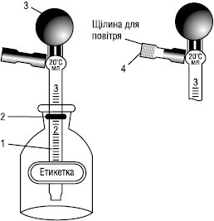
7. Аптечна піпетка
Аптечні піпетки є частиною бюреточній системи. Вони являють собою вимірювальні прилади, градуйовані в мілілітрах для відмірювання невеликих (до 15 мл) обсягів рідин легкорухомих і не дуже в'язких.

Slide 14
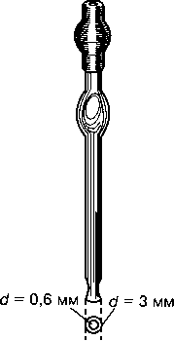
8. Дозування по краплям
Для уніфікації маси краплі фарфмакопея рекомендує користуватися стандартним каплемером. Останній являє собою скляну трубку із зовнішнім діаметром в нижній частині 3 і внутрішнім - 0,6 мм.
Стандартний каплемер можна замінити піпеткою, відкаліброваною за відповідною рідиною. При вимірюванні рідин емпіричним каплемером користуються даними табл. 1

Slide 15
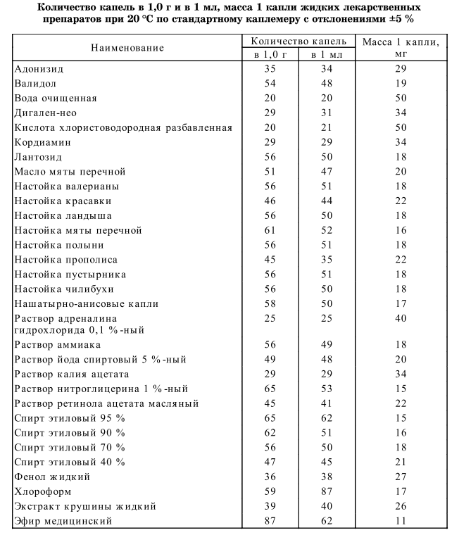

Slide 16
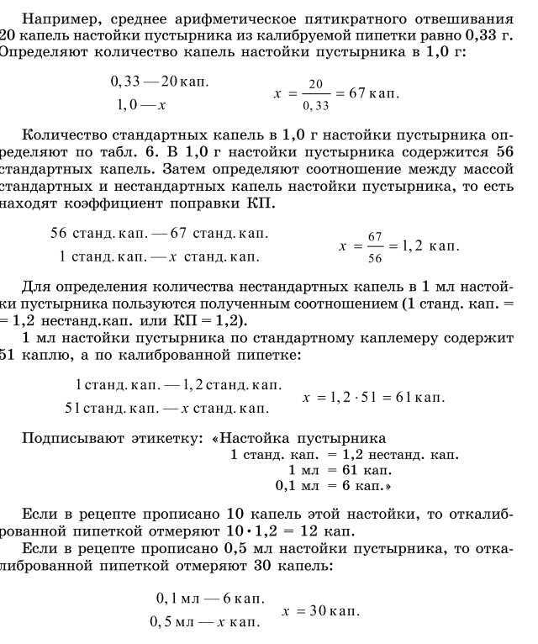
9. Калібрування нестандартного каплемІра
1. Шляхом п'ятикратного відважування 20 крапель відповідної рідини

Slide 17
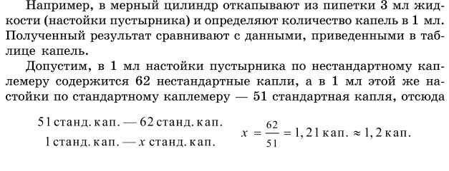
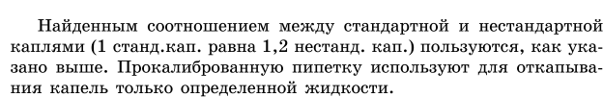
10. Калібрування нестандартного каплемІра
2. Шляхом п’ятикратного відмірювання 3 мл рідини краплями

Slide 18
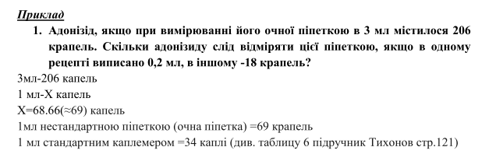
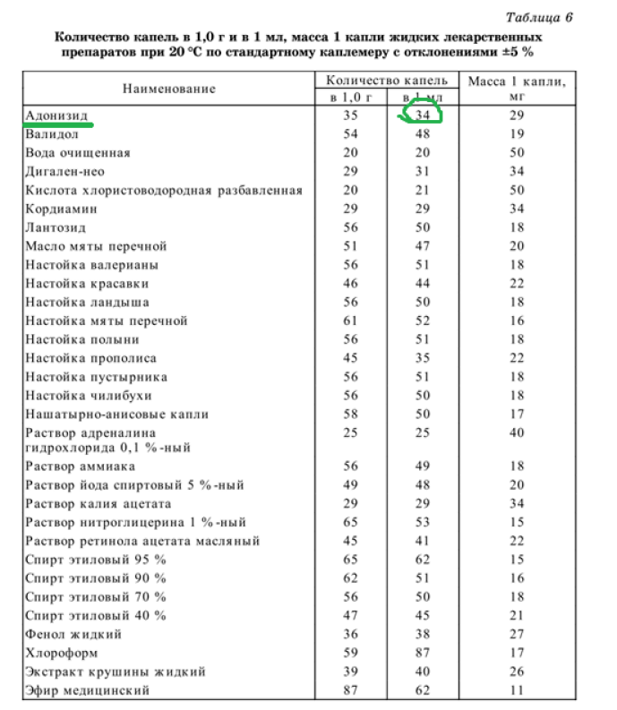
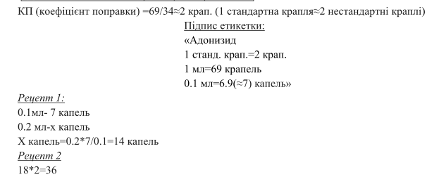

Slide 19
Тести
1. При дозуванні невеликої кількості рідини використовують каплемерр. Вкажіть кількість крапель в 1 мл води очищеної за стандартним каплеміром
A40
B 50
C 30
D 20
E 10
2. У рецепті прописана лікарська речовина в сантиграмах. Яка наважка відповідає одному сантиграму?
A.0,01
B. 0,1
C. 1,0
D. 0,001
E. 0,0001
3. У рецепті прописана лікарська речовина в міліграмах. Яка наважка відповідає одному міліграму?
A. 1,0
B. 0,1
C. 0,01
D. 0,0001
E. 0,001
4. Відношення мінімального вантажу, що викликає помітне відхилення стрілки від нульового положення шкали, до наважки, що лежить на одній чашці терезів, називається
А. відносна чутливість
B. абсолютна чутливість
C. сталість
D. мінімальна чутливість
E. чутливість
В. Задачі для самоконтролю з відповідями

Slide 20
Тести
5. Здатність терезів показувати правильне співвідношення між масою речовини, що зважується і відповідними гирями називається:
А. Чутливість
В. Точність або правильність
C. Сталість показань
D. Стійкість
E. Відносною чутливістю
6. Яку мінімальну наважку можна відважити на ВР- 1?
A. 0,02 г
B. 0,1 г
C. 0,05 г
D. 0,5 г
E. 0,2 г
7. У рецепті прописана лікарська речовина в дециграмах. Яка наважка відповідає одному дециграму?
А. 0,01 г
B. 1,0 г
C. 0,1 г
D. 0,001 г
E. 0,0001 г

Slide 21
Список літератури:
1. Технологія ліків: Навчальний посібник / О. С. Марчук, Н. Б. Андрощук – Київ: Медицина, 2008. – 488 с.
2. Технологія ліків. Навчально-методичний посібник: Навчальний посібник для вищих навчальних закладів / О. І. Тихонов, П. А. Логвин, С. О. Тихонова, О. В. Мазулін, Т. Г. Ярних, О. С. Шпичак, О. М. Котенко; За редакцією О. І. Тихонова – Харківський: НФаУ; Оригінал, 2009. – 432 с.
3. Практикум з аптечної технології ліків/ О. І. Тихонов, С.О. Тихонов, О.П. Гудзенко; За редакцією О. І. Тихонова – Харківський: НФаУ; Оригінал, 2014-448с.

Slide 22
Дякую за увагу!

